Slide 1
ESPGHAN
SAĞLIK HİZMET KALİTESİ GİRİŞİMİ
ANTROPOMETRi
06 08 2022
Notes:
Create committees to solve issues

Slide 2
İçerik
Çocuk hastalarda antropometrik ölçümler: Doğru ölçüm tekniği ve sık yapılan hatalar
<2 yaş çocuklarda yatarak boy nasıl ölçülür
>2 yaş çocuklarda ayakta boy nasıl ölçülür
Baş çevresi nasıl ölçülür
<2 yaş çocuklarda kilo nasıl ölçülür
>2 yaş çocuklarda kilo nasıl ölçülür
Koopere olmayan çocukta kilo nasıl ölçülür
Diğer yardımcı ve pratik araçlar, bağlantı ve bilgiler

Slide 3
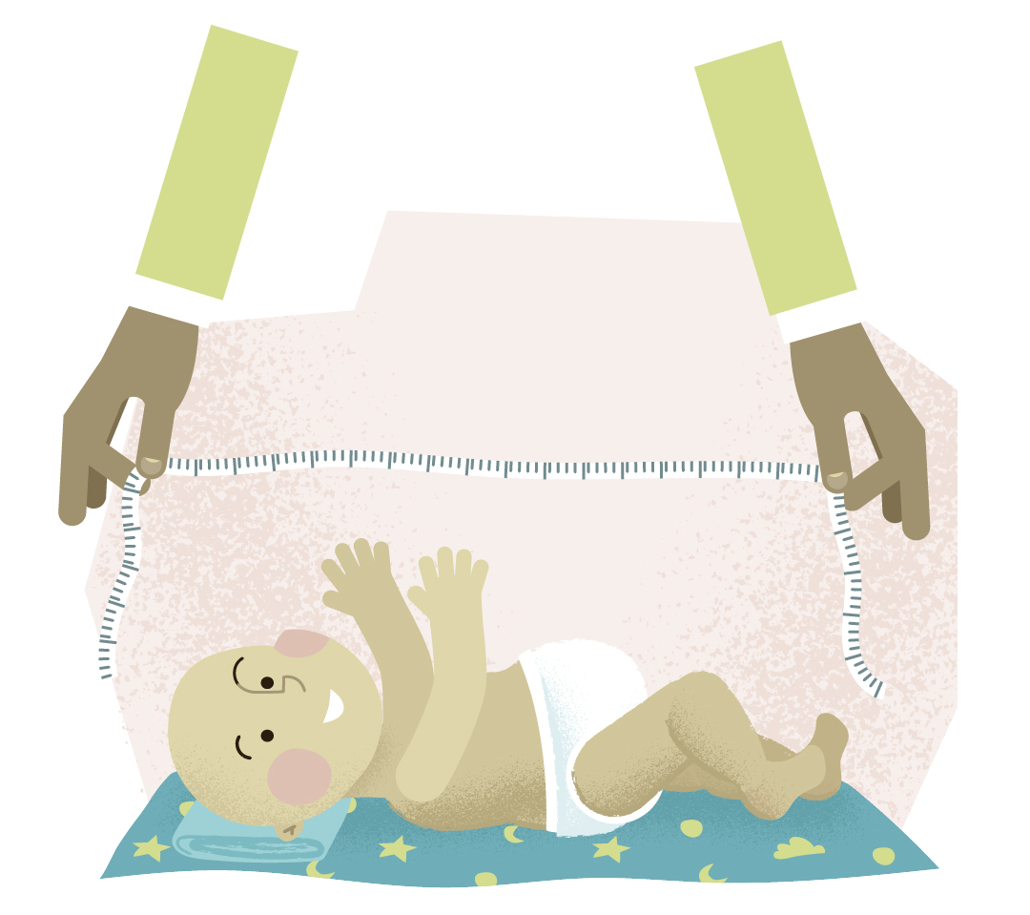
Yatarak boy ölçümü (<2 yaş)
SIK YAPILAN HATALAR
İkinci kişinin yardımı olmadan ölçüm yapmak
Çocuğun sabit durmaması ve hareketli olması
Sadece tek bacağın düz uzatılarak ölçüm yapılması
Mezro kullanılması
İki bacağın tam düz uzatılmaması
Çocuğun yattığı zeminin düz olmaması
Çocuğun ölçüm sırasında yan yatması
Bezin çıkartılmaması
Ölçüm aracının ayak parçasının (örn., infantometre, ölçüm tahtası) düz olmaması ve çocuğun tabanının ayak parçasına tam basmaması
©

Slide 4
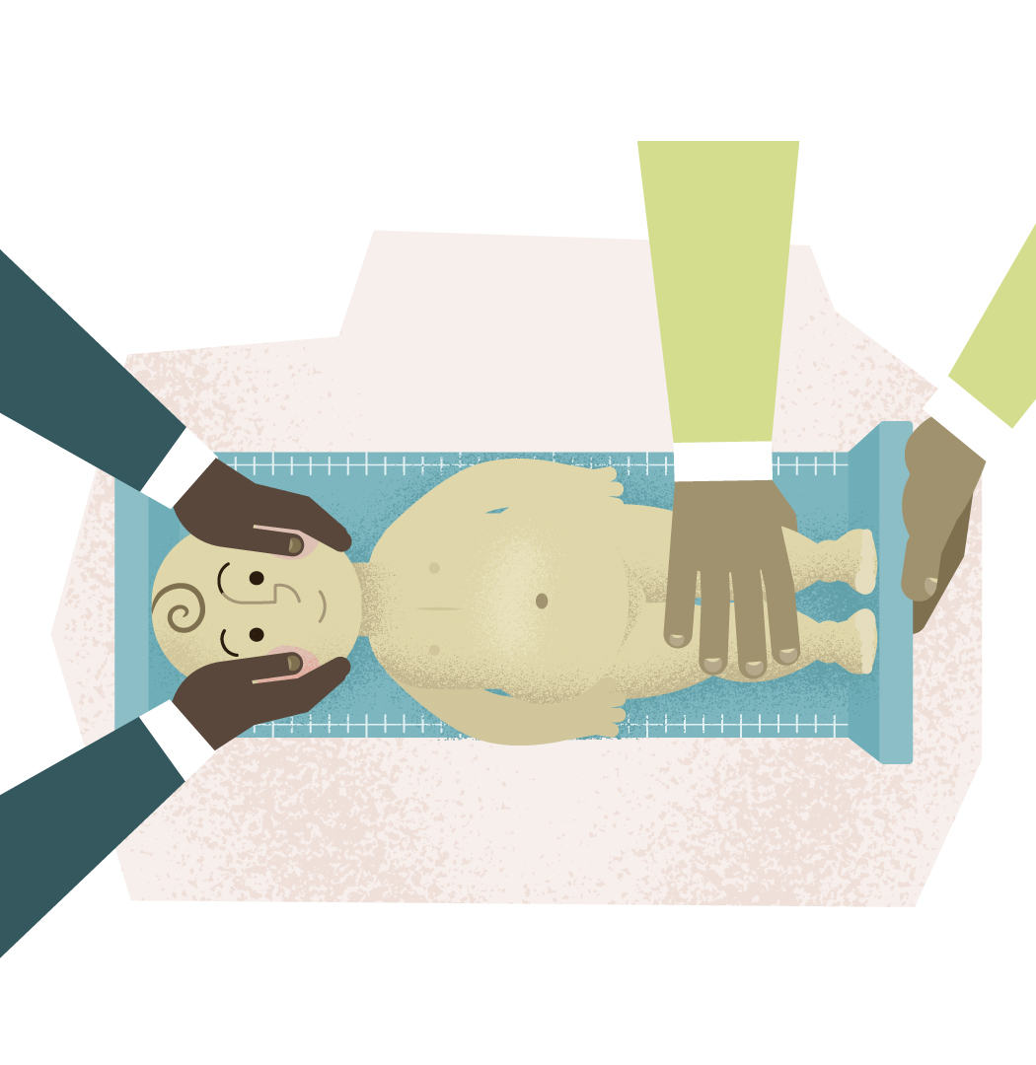

Yatarak boy ölçümü (<2 yaş)
DOĞRU ÖLÇÜM
Yılda en az bir kez ya da gerektiğinde kalibre edilen cihazlar kullanın
Elbiseleri, bez dahil çıkartıp bebeği sırt üstü yatırın
Ölçüm için iki kişi gerekir– biri bebeğin başını sabit tutarken diğeri bacakları düz tutmalıdır
Birinci kişi
Bebeğin başının infantometrenin sabit baş parçasına dayalı olarak, çocuğun yüzü yukarı bakacak şekilde sabit tutar
İkinci kişi
Gövde ve bacakları düz bir hat üzerinde yere değecek şekilde tutar
Ayak tabanını ayak parçasına paralel şekilde tutar
Ayak parçasını, ayak tabanına temas edecek şekilde yerleştirir. İdeal olarak, iki bacak düz uzatılıp ayak bilekleri 90 derece açı yapacak ve ayak parmakları yukarı bakacak şekilde tutulmalıdır
Boy ölçümünü en yakın milimetreye göre kaydeder
Kaynak:
Boy nasıl ölçülür

Slide 5
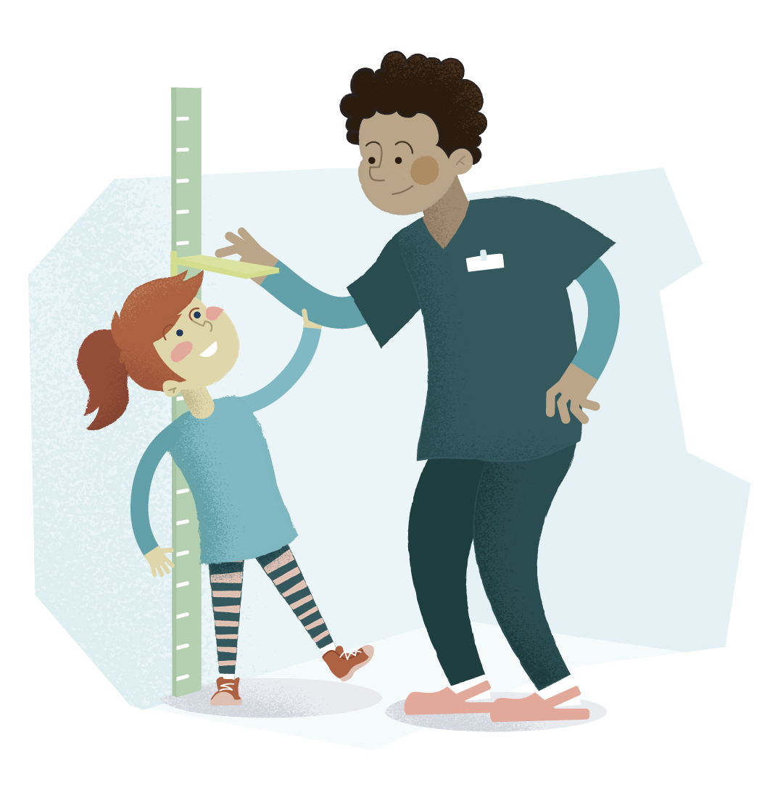
Ayakta boy ölçümü (>2 yaş)
SIK YAPILAN HATALAR
Çocuğun ayakkabılarının çıkartılmaması
Çocuğun parmak ucunda durması
Topuk ve bacakların birbirine yapışık durmaması
Dizlerin düz olmaması
Çocuğun tamamen giyinik olması
Çocuğun ölçüm sırasında eşyalara/ebeveyne/ölçüm yapana tutunması
Çocuğun ayaklarının birbirine bitişik olmaması
Çocuğun dik durmaması
Çocuğun başının Frankfort düzleminde olmaması
Çocuğun başının aşağı ya da yukarı çevrili olması

Slide 6
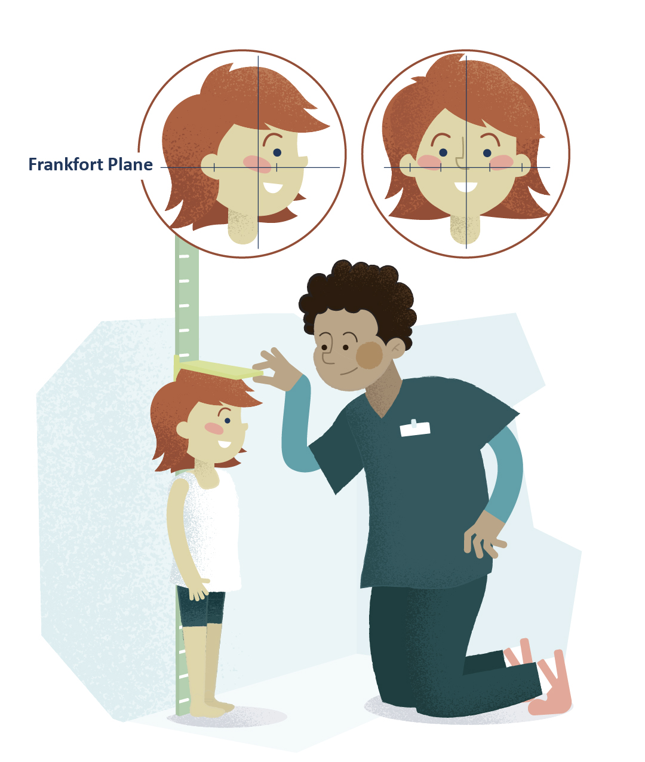

Ayakta boy ölçümü (>2 yaşında ayakta durabilen çocuklarda)
DOĞRU ÖLÇÜM
Yılda en az bir kez ya da gerektiğinde kalibre edilen cihazlar kullanın
Çocuğun üst kıyafetini (örn., ceket, mont), ayakkabıları, kalın çorapları, toka ve şapka gibi aksesuarları çıkartın
Çocuk ayakta dik durmalı, ayakları bitişik, topukları, poposu ve omzu ölçüm cetveline temas ediyor olmalı
Kollar vücudun yanında, bacaklar düz, ayaklar yere basar vaziyette ve birbirine yakın durmalı
Başı horizontal Frankfort düzleminde olmalı
Boy ölçerin baş parçası çocuğun başına sıkıca temas etmeli
Boy ölçümünü santimetre ve milimetre şeklinde kaydediniz
Kaynak:
Boy nasıl ölçülür

Slide 7
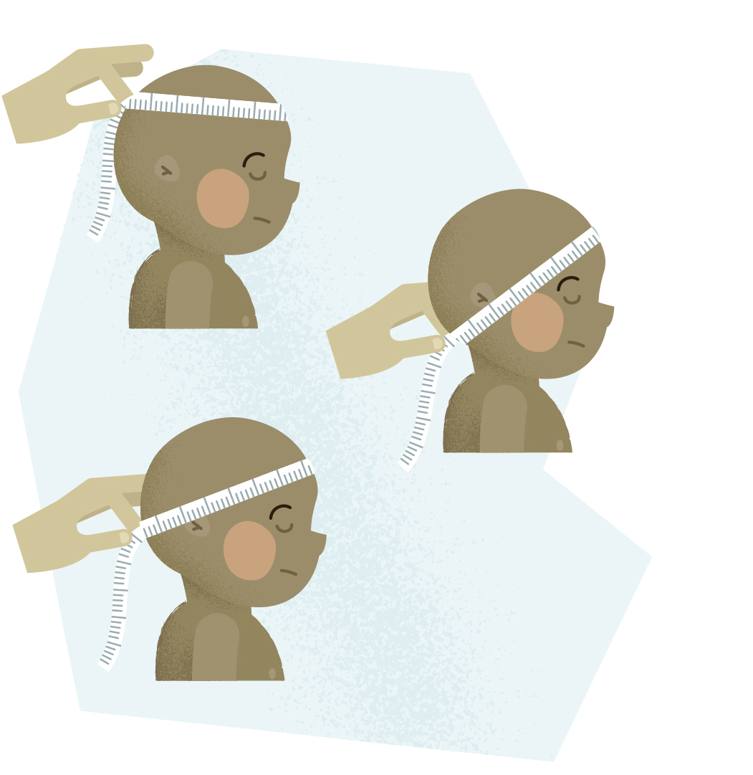
Baş çevresi
SIK YAPILAN HATALAR
Mezronun kaş ve kulakların çok üzerinde yerleştirilmesi
Mezronun bükülmeyen ya da esnek tipte olması
Mezronun başın arkasında çok aşağıda/yukarıda yer alması
Mezronun kulak kepçesinine temas edecek şekilde üzerinden geçmesi

Slide 8
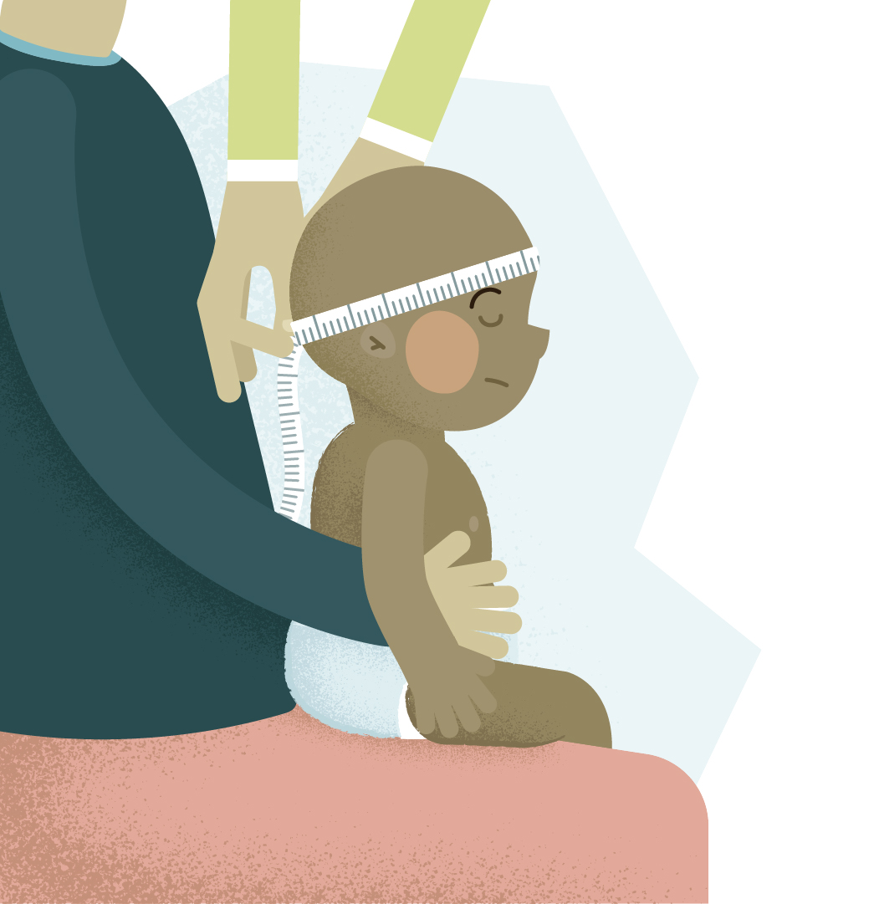

Baş çevresi
DOĞRU ÖLÇÜM
Bükülebilen, esnek olmayan bir mezro ile ölçüm yapın
Başta yer alan bandana, toka ya da diğer aksesuarları çıkarın
Bebeği ebeveynin kucağına oturtun
Ölçüm sırasında bebeği sabit tutun
Mezroyu başın etrafından geçirin ve kaşların üzerinde olacak şekilde sabitleyin
Mezronun başın arkasındaki kemiksi çıkıntıdan ve kulaklara değmeden hemen üzerinden geçtiğini kontrol edin
Mezroyu saç ve cildi hafifçe sıkıştıracak ancak çocuğa rahatsızlık vermeyecek biçimde çekin
Ölçümü mezro üzerinde en yakın milimetreye yuvarlayarak okuyun
Ölçümü tekrarlayın ve eğer fark 0.5 cm’nin üzerindeyse üçüncü ölçümü de yaparak üçünün ortalamasını alın
Kaynak:
Baş çevresi nasıl ölçülür

Slide 9
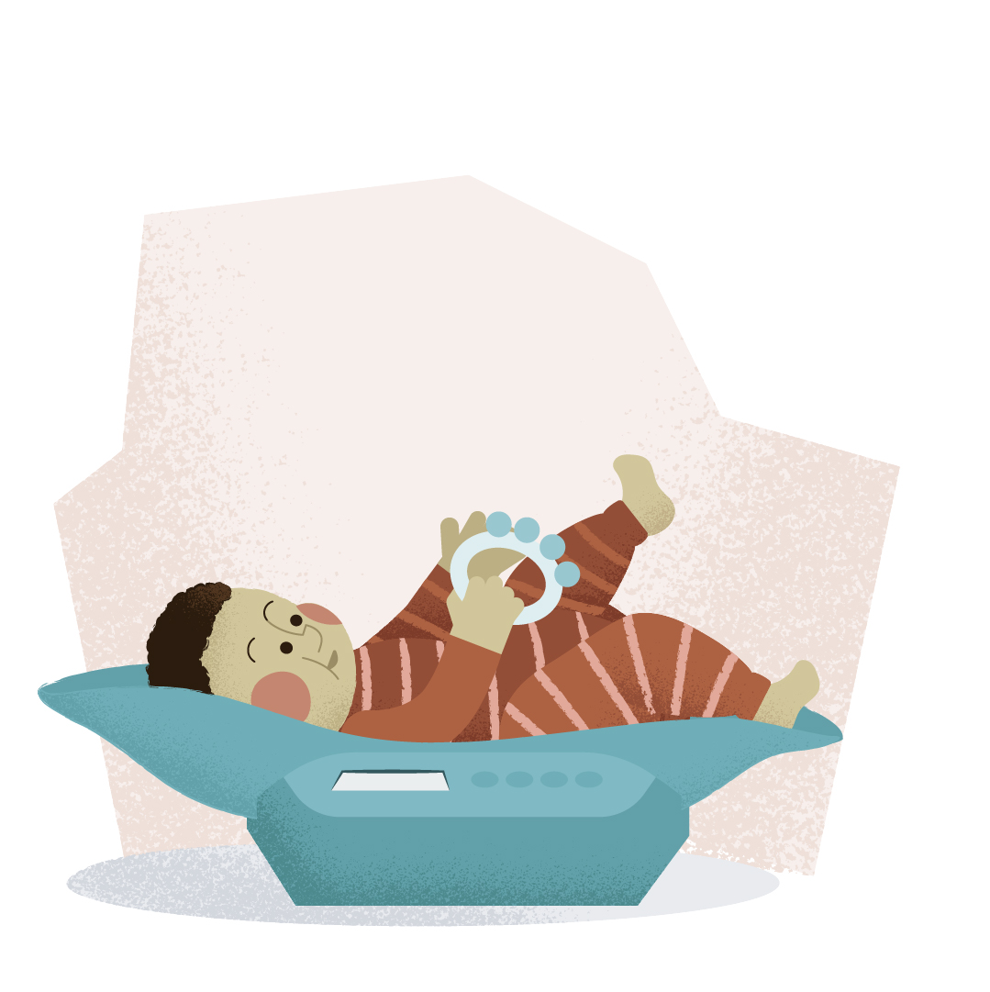
Bebekte kilo ölçümü (<2 yaş)
SIK YAPILAN HATALAR
Çocuğun giyinik tartılması
Çocuğun bezliyken tartılması
Ölçüm sırasında çocuğa dokunulması
Çocuğun elinde oyuncak varken tartılması
Çocuğun bacak ya da ellerinin tartının durduğu zemine ya da duvara değmesi
Tartının yumuşak bir yüzeyde durması (örn., yatak)

Slide 10
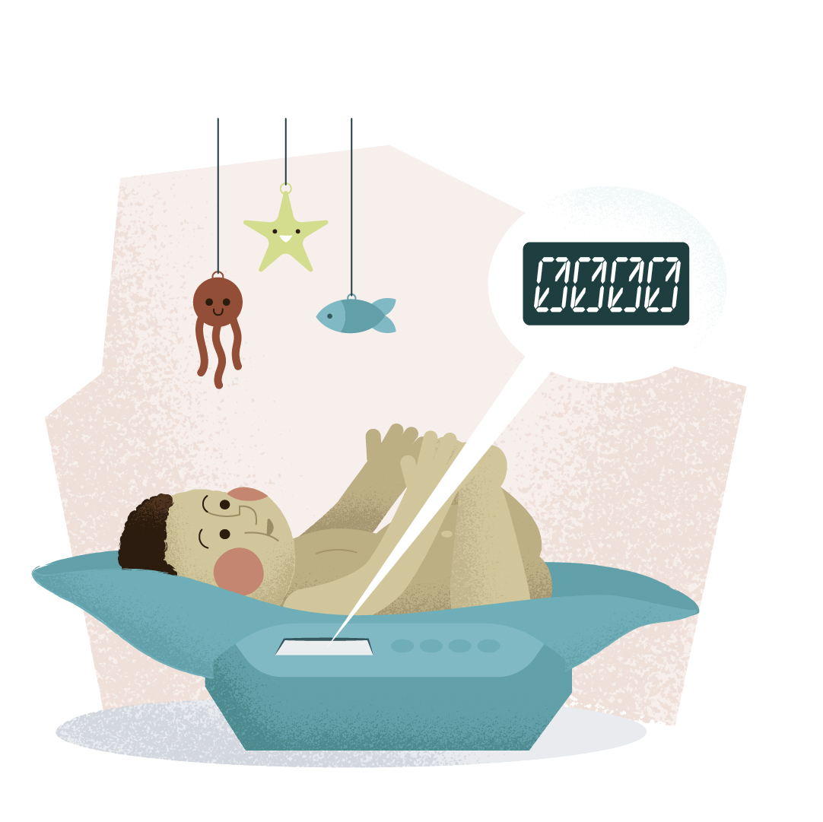

Bebekte kilo ölçümü (<2 yaş)
DOĞRU ÖLÇÜM
Yılda en az bir kez ya da gerektiğinde kalibre edilen cihazlar kullanın
Tartı en az 20 gram hassasiyetle ölçüm yapabilmeli (III. Sınıf elektronik tartı kullanın)
Ölçüm öncesi tartıyı sıfırlayın
Tartıyı sert bir yüzeye yerleştirin
Çocuğu çıplak olarak, mümkünse aç karnına tartın
Kaynak:
Kilo nasıl ölçülür

Slide 11
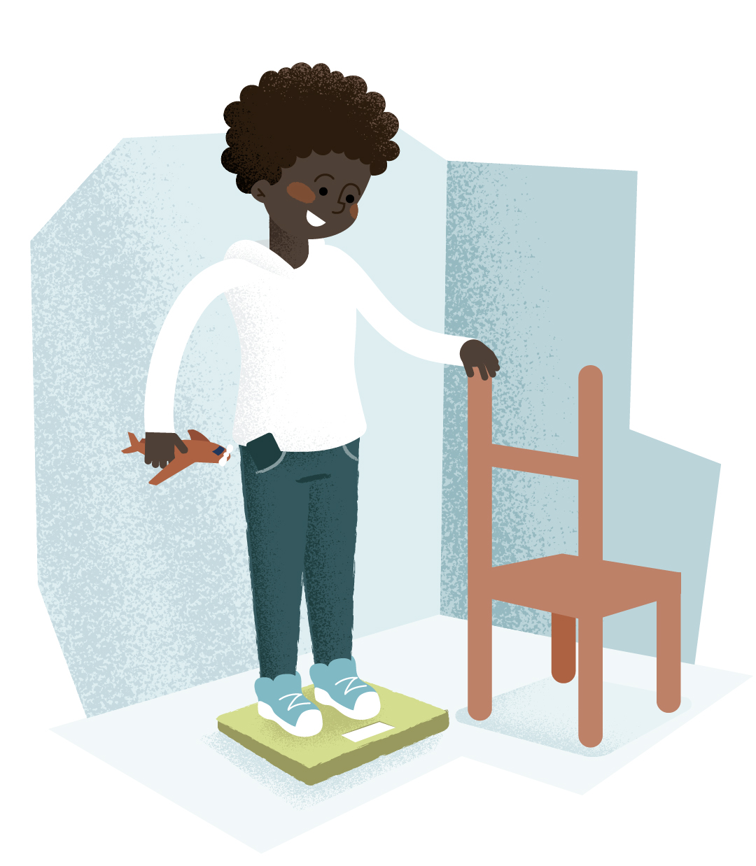
Çocukta kilo ölçümü (>2 yaş)
SIK YAPILAN HATALAR
Çocuğun ayakkabısıyla tartılması
Çocuğun tamamen giyinik ve elbise ceplerinde anahtar, cep telefonu gibi aksesuarlar ya da elinde oyuncakla tartılması
Çocuğun ölçüm sırasında eşyalara/ebeveyne/ölçüm yapana tutunması
Tartının duvara çok yakın olması ve çocuğun duvara yaslanması
Tartının düz olmayan ya da yumuşak bir zeminde (örn, halı) durması

Slide 12
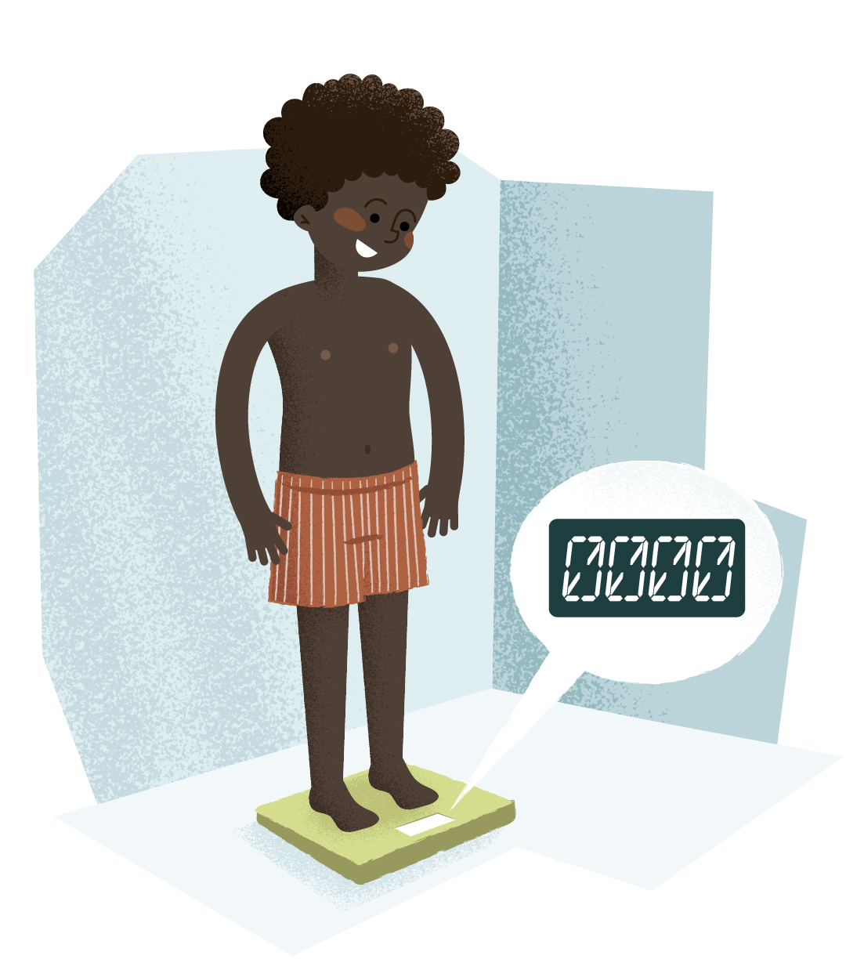
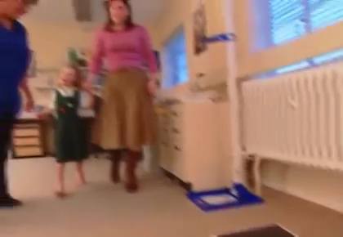
Çocukta kilo ölçümü (2 yaş üzeri)
DOĞRU ÖLÇÜM
Yılda en az bir kez ya da gerektiğinde kalibre edilen cihazlar kullanın
Tartı en az 100 gram hassasiyetle ölçüm yapabilmeli (III. Sınıf elektronik tartı kullanın)
Ayakkabıları çıkarın, cepleri boşaltın, çocuğun en hafif elbiselerle tartıya çıkmasını sağlayın (örn., iç çamaşırı)
Tartı ekranından ölçüm öncesi sıfırlandığını kontrol edin
Çocuğa tartı üzerinde hareketsiz durmasını söyleyin
Oturarak ölçüm yapılan tartılarda ayaklar yere değmemeli, tartının ayak parçasında olmalı
Kaynak:
Kilo nasıl ölçülür

Slide 13
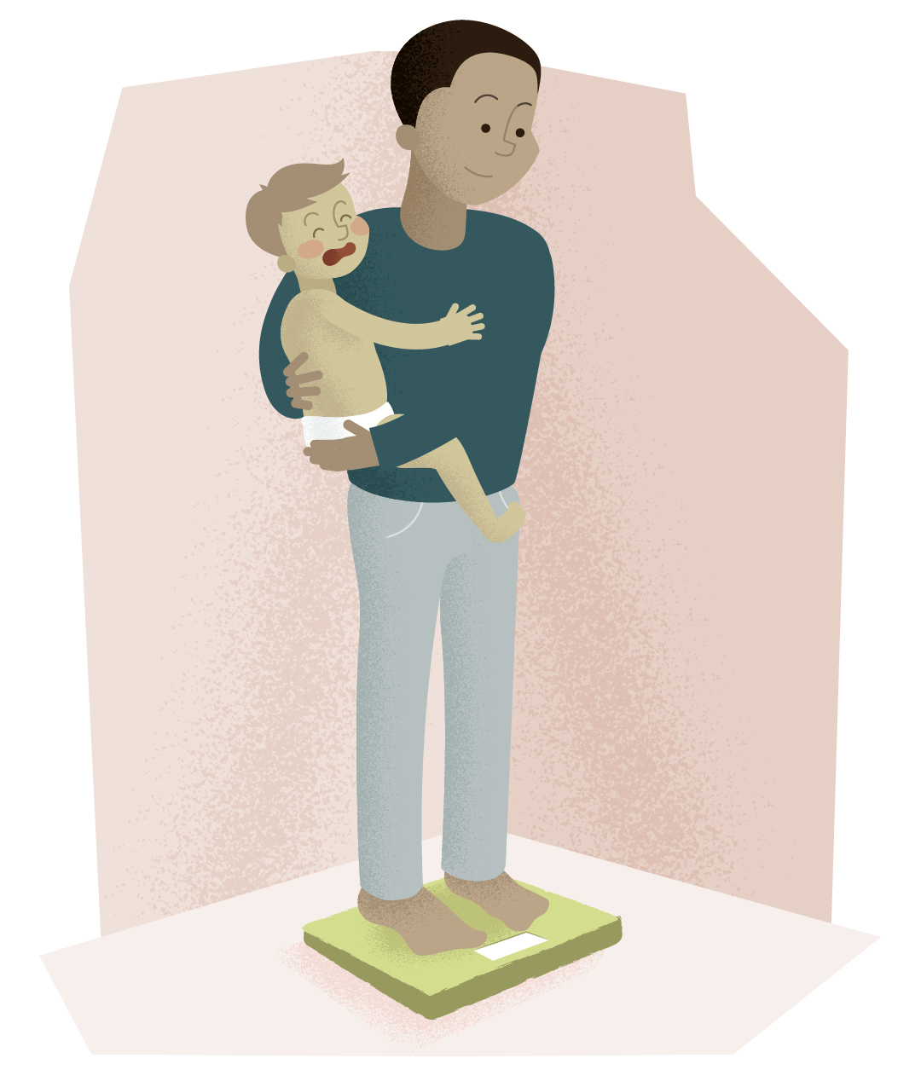

Engelli ya da koopere olmayan çocuğun kilo ölçümü
DOĞRU ÖLÇÜM
Ölçüm ebeveynin yardımıyla yapılır
İlk olarak ebeveynin kilosu ölçülür ve kaydedilir
Çocuk çıplak ya da iç çamaşırıyla olmalıdır
Çocuğu ebeveynle birlikte tartıya çıkarın
Ebeveyne sabit durmasını söyleyin
Kombine ölçümü kaydedin
Kombine ağırlıktan ebeveynin ağırlığını çıkartın
Engelli çocuklar için eğer mevcutsa vinç tartı kullanın
Kaynak:
Koopere olmayan çocuğun tartılması

Slide 14
Antropometrik ölçümlerin persentil eğrisine işaretlenmesi
Antropometrik ölçümler uygun bir persentil eğrisi üzerinde işaretlenmeli ve çocuğun kliniği dikkate alınarak önceki ölçümlerle karşılaştırılmalı ve yorumlanmalıdır
Yetersiz beslenmeyle ilişkili pediatrik hastalıklara pratik yaklaşım konusuna ESPGHAN Klinik Malnütrisyon Özel İlgi Grubunun görüş bildirisine şuradan ulaşabilirsiniz “Hulst et al JPGN 2022 doi: 10.1097/MPG.0000000000003437”

Slide 15

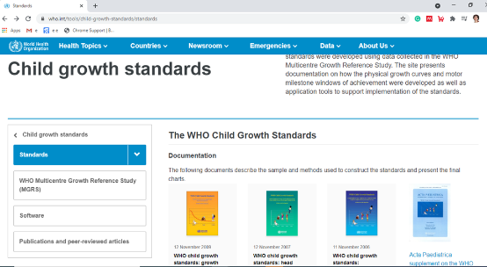
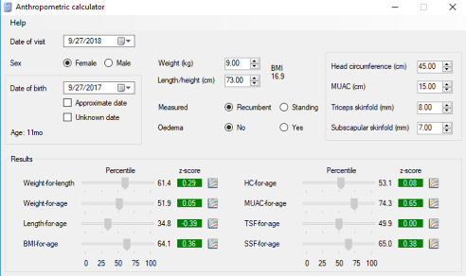
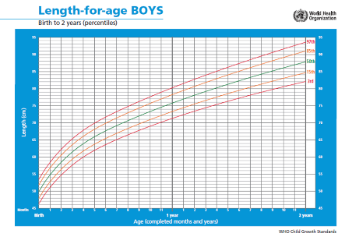
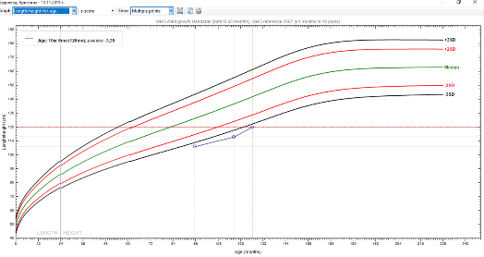
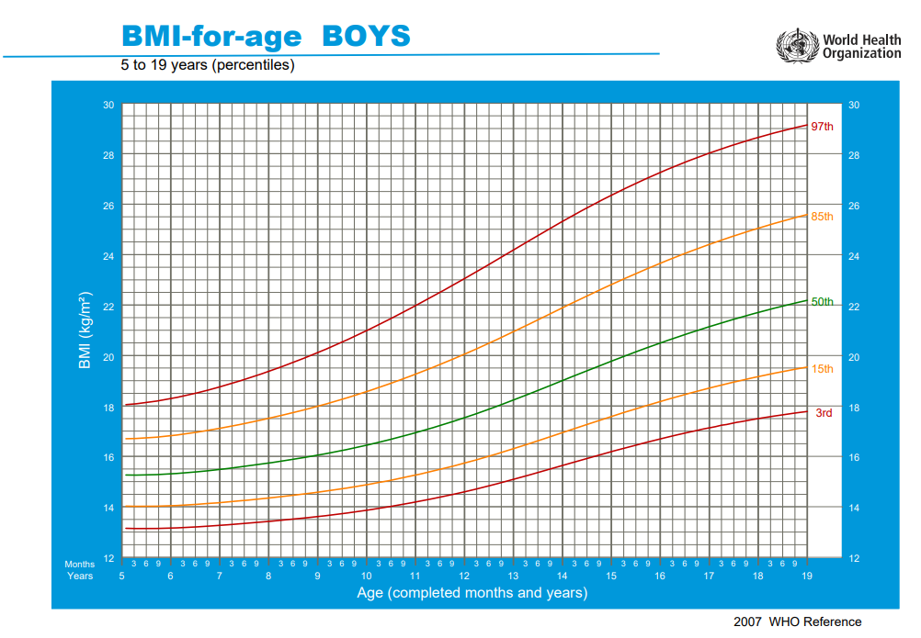

Ek Kaynaklar
DSÖ eğitim kursu
https://www.who.int/tools/child-growth-standards
DSÖ video kaynakları
WHO Training Course | MGRS Anthropometry Training Video – YouTube
DSÖ çocuk büyüme standartları
https://www.who.int/tools/child-growth-standards/standards
DSÖ yazılım kaynakları
https://www.who.int/tools/child-growth-standards/software
https://www.who.int/tools/growth-reference-data-for-5to19-years/application-tools https://www.healthforallchildren.com/shop-base/shop/software/lmsgrowth/

Slide 16
Translation
This version was translated from English.
Thank you to Gökhan Baysoy, Sevil Aktemur.
ESPGHAN takes no responsibility for the accuracy of the translation of the original English version.

